Slide 1

Creación de usuario NASA EarthData
github.com/rcfdtools/R.LTWB

Slide 2

Para la descarga de los modelos digitales de elevación y la información climatológica obtenida mediante sensores remotos, es necesaria la creación de una cuenta de usuario en el servidor EarthData de la NASA, o Agencia Nacional de Aeronáutica y Administración Espacial de los Estados Unidos de América. Para la descarga de imágenes de modelos de terreno ASTER GDEM con resolución 12.5 metros, no es necesaria la creación de una cuenta independiente en el servidor Vertex de la Universidad de Alaska, se utiliza la misma cuenta del servicio EarthData.

Slide 3
Objetivos

Slide 4

Crear cuenta de usuario para la descarga de datos climatológicos satelitales y modelos de terreno. Verificar la activación de la cuenta de usuario.

Slide 5
Procedimiento general

Slide 6
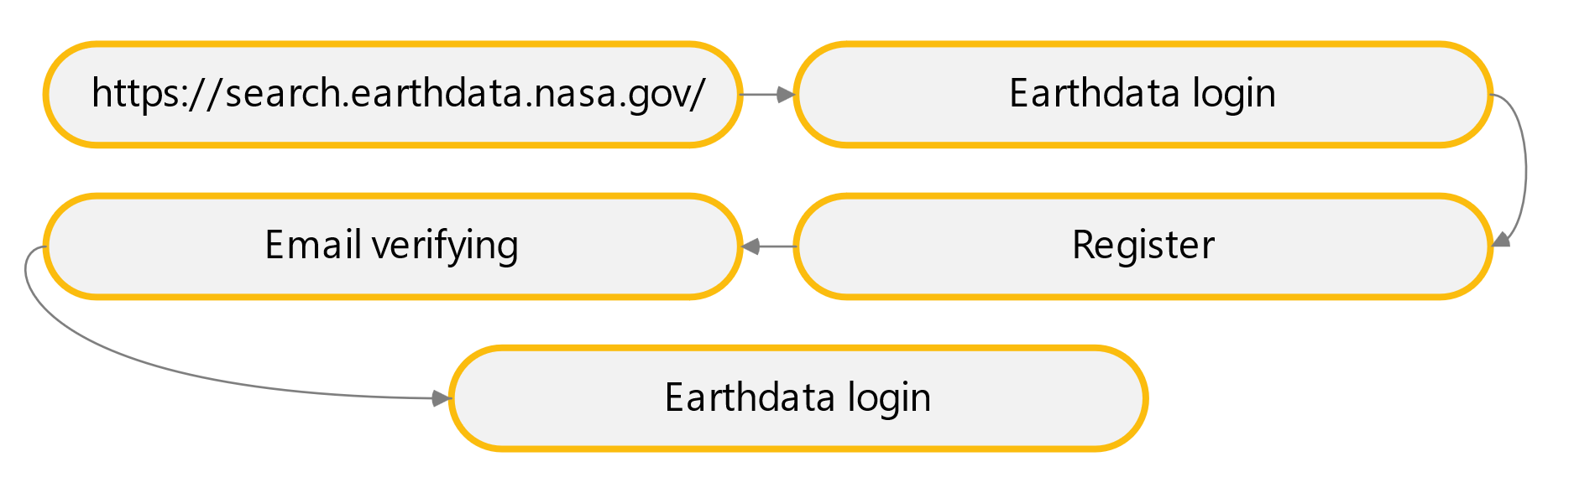
Convenciones generales en diagramas: clases de entidad en azul, datasets en gris oscuro, grillas en color verde, geo-procesos en rojo, procesos automáticos o semiautomáticos en guiones rojos y procesos manuales en amarillo. Líneas conectoras con guiones corresponden a procedimientos opcionales.
https://search.earthdata.nasa.gov/

Slide 7
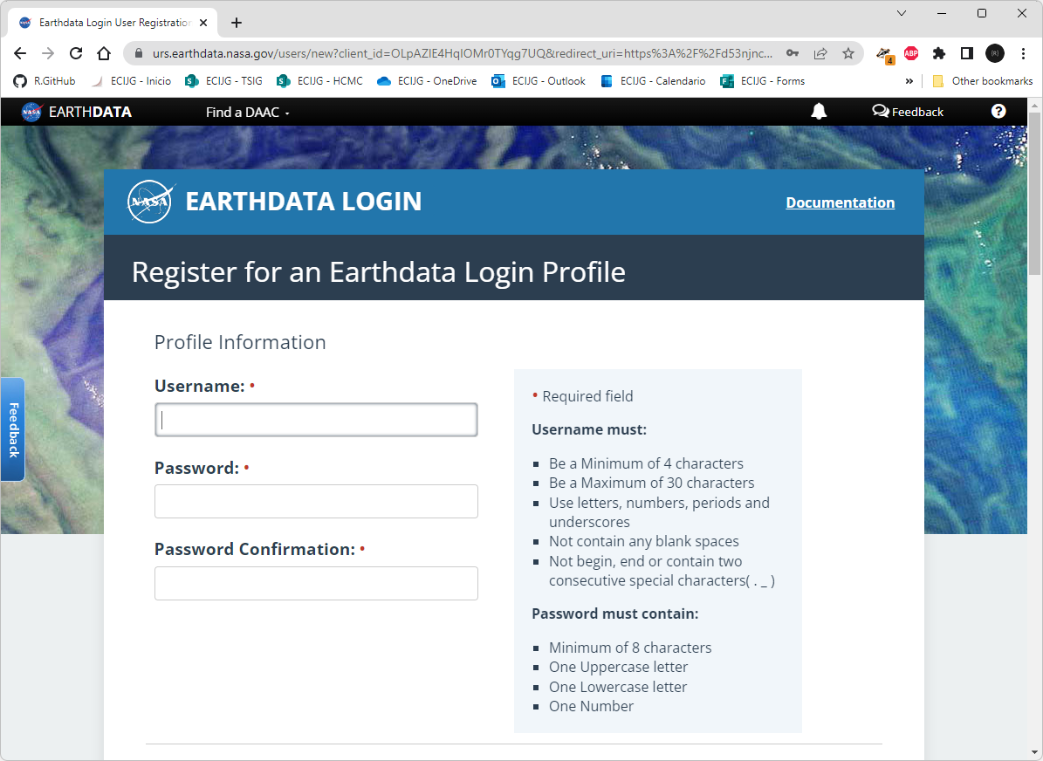

Slide 8
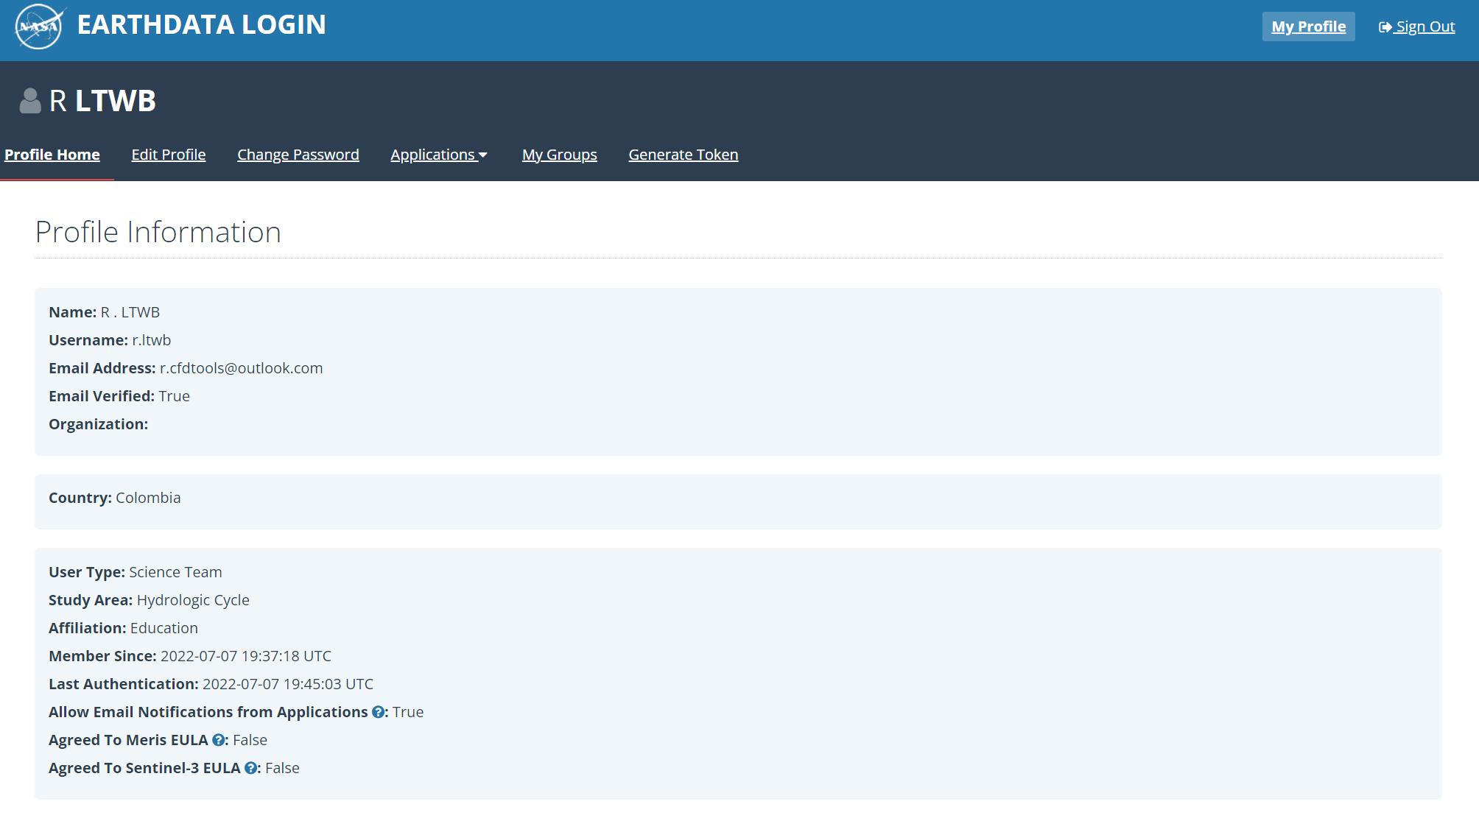

Slide 9

Para completar la creación de la cuenta de usuario, consulta la guía de clase detallada de esta actividad. Si necesitas ayuda, da clic en el enlace Ayuda o Colabora, que se encuentra en el enlace adjunto de la descripción.

Slide 10

github.com/rcfdtools

